Slide 1
(Mở bài)

Slide 2
HĐ1: Khởi động

Slide 3
Nêu cấu tạo bài văn miêu tả cây cối ?
Bài văn miêu tả cây cối thường gồm ba phần:
1/ Mở bài: Tả hoặc giới thiệu bao quát về cây.
2/ Thân bài: Tả từng bộ phận của cây hoặc tả từng thời kì phát triển của cây.
3/ Kết bài: Có thể nêu ích lợi của cây, ấn tượng đặc biệt hoặc tình cảm của người tả với cây.

Slide 4
HĐ 2: Khám phá

Slide 16
Bài viết tham khảo
Bài Làm
Xuân đến, nắng xuân ấm áp lấp lánh ánh vàng, cây cối đâm chồi nảy lộc, muôn hoa khoe sắc thắm làm rực rỡ cả vườn cây nhà em. Hoa nào cũng đẹp, mỗi loài hoa đều có hương sắc riêng nhưng đặc biệt và em yêu quý hơn cả là cây hoa hồng.
Cây nằm ở vị trí khiêm tốn trong góc vườn. Cây hoa hồng do bố em trồng từ trước Tết. Cây cao bằng vai em. Lá của nó có màu xanh mơn mởn, hoa có màu đỏ thắm trông như một ngọn lửa hồng đang rực cháy. Gốc của cây rất cứng và có màu xanh sẫm. Thân cây mập mạp cũng có màu xanh sẫm, tuy nhiên nó có nhiều gai nhọn cứng và toả ra nhiều nhánh rất nhỏ. Cành của cây hồng có rất nhiều gai. Ở mép lá có rất nhiều răng cưa, lá già thì có màu xanh sẫm, còn lá non thì có màu xanh xám. Nụ hồng có hình ngọn nến, khi nụ còn bé thì nó khoác một chiếc áo choàng màu xanh, có nụ thì đã ló dạng màu đỏ của cánh hoa. Có những bông hoa nở còn xoè cánh đỏ phô nhuỵ vàng và có một mùi thơm thoang thoảng.
Buổi sáng, khi thức dậy em nhìn thấy những giọt sương sớm long lanh đậu lên những cánh hoa, tạo thành những hạt nhỏ li ti. Ong bay đến để hút mật, chim chóc bay đến hót vang chào một ngày mới.
Em thường xuyên tưới nước cho cây và rất yêu cây. Em rất thích cây hoa hồng vì cây toả hương thơm ngát và làm đẹp cho vườn cây nhà em.

Slide 17
Bài làm
Ở trường em trồng rất nhiều cây bóng mát. Cây nào cũng cao lớn, xanh tốt nhưng hơn cả là một cây bàng được trồng ở giữa sân trường.
Nhìn từ xa, cây bàng như một chiếc ô xanh mát rượi. Thân cây to, màu nâu sẫm bằng cả vòng tay ôm của em. Những chiếc rễ nổi trên mặt đất ngoằn ngèo như những con giun khổng lồ bò lổm ngổm. Nó có những chiếc rễ to ráp. Cây có hàng chục tán lá to như những cánh tay vừa vươn rộng, vừa vươn cao để đón ánh nắng mặt trời. Từ những tán lá to mọc ra nhiều cành nhỏ chi chít lá. Lá bàng hình bầu dục, to hơn bàn tay em, dày và xanh bóng. Cây bàng toả bóng mát cho chúng em vui chơi, học tập. Mỗi khi gió thổi qua, lá bàng vẫy vẫy như những chiếc quạt.
Cây bàng chẳng những cho chúng em bóng mát mà còn gắn bó với chúng em trong suốt những năm học qua. Em mong cho cây mãi xanh tốt để đem lại niềm vui cho chúng em. Và để cho chúng em lưu giữ những kỉ niệm đẹp về tuổi học trò.

Slide 18
Bài làm
Ở trường học thân yêu của em, có rất nhiều cây che mát và làm đẹp sân trường nhưng em thích nhất là cây phượng vĩ.
Thân phượng to như 2 cái cột điện dính chặt vào nhau. Thân nó có một lớp vỏ rất dày, xù xì như da cá sấu. Những cành phượng vươn ra xung quanh, còn lá nó thì như lá me non. Khi còn tươi non, lá có màu xanh nhạt, đến lúc già lá ngả màu xanh đậm. Quả phượng được treo lơ lửng trên cành như những cánh cung cong cong. Hoa phượng màu đỏ thắm như ngàn con bướm thắm đậu khít nhau; lúc ngắm những chùm hoa xinh xắn ấy, em có cảm giác như từng chùm pháo hoa đỏ rực rỡ đang nở xòe ra ở giữa bầu trời. Rễ phượng có màu nâu đậm, trông như đàn rắn bò nhung nhúc từ hang ra.
Những hình ảnh đó đã ghi sâu vào tâm trí em. Dù đi đâu em vẫn nhớ về mái trường này vì có những hình ảnh thân quen của các thầy cô, bạn bè và những cây phượng thân yêu.

Slide 19
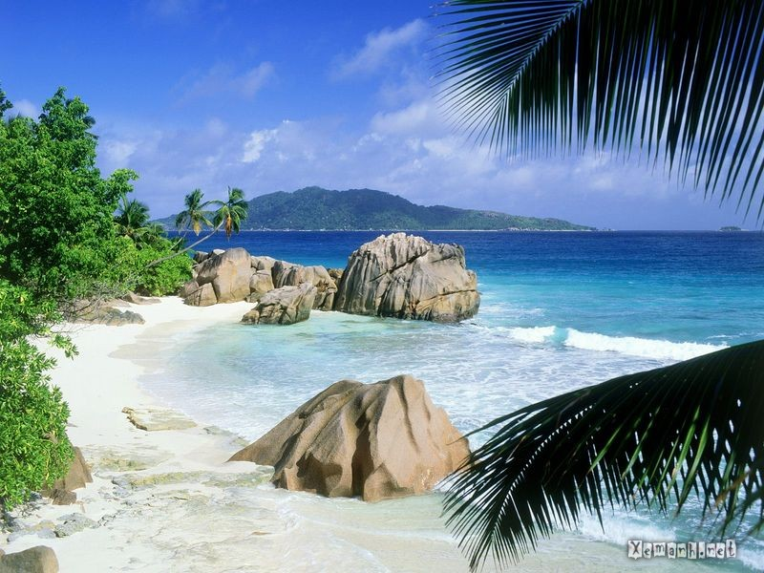
Kết thúc tiết học

